Slide 2
MEDNARODNA KEMIJSKA OLIMPIJADA
Darko Dolenc
UL-FKKT
in Slovenski odbor za mednarodno kemijsko olimpijado pri Slovenskem kemijskem društvu
2

Slide 3
Kaj je Mednarodna kemijska olimpijada, njeni začetki in razvoj
Osnovna pravila, organizacija tekmovanja
Vsebine tekmovalnih nalog
Priprave naših dijakov, izbor ekipe
Slovenija na MKO
Moje izkušnje z MKO

Slide 4
Kaj je Mednarodna kemijska olimpijada (MKO)?
Je mednarodno tekmovanje učencev srednjih šol splošne usmeritve (gimnazij) v znanju kemije. Podobno še matematika, fizika, biologija, računalništvo itn.
Začelo se je leta 1968 v Pragi v tedanji ČS. Sodelovale so tri države.

Slide 5
Postopna širitev MKO
To je velika prireditev. Udeležene so ekipe z vseh celin. Najmanj iz Afrike (1), iz Evrope sodelujejo skoraj vse države.
Leto | Št. udeleženk
1991 | 30
1995 | 42
2000 | 53
2006 | 66
2011 | 70

Slide 6
Vsaka ekipa ima (do) 4 tekmovalce in (do) 2 mentorja. Večina ekip ima tudi opazovalce in goste;
>200 mentorjev in opazovalcev ter ca. 280 dijakov + 70 vodičev.
Sodeluje tudi veliko število osebja s strani organizatorja.

Slide 7
Organizacija MKO
MKO nima stalnega sedeža in proračuna. Ima dva organa: mednarodno žirijo in krmilni odbor.
Mednarodna žirija je sestavljena iz mentorjev ekip in predstavlja zakonodajno telo. Sprejema pravila MKO, voli člane krmilnega odbora, diskutira o besedilih nalog in sprejema končna besedila tekmovalnih nalog. Nadzira potek tekmovanja in določa dobitnike medalj. Žirija lahko tudi sankcionira ekipe, ki bi kršile pravila MKO.

Slide 8
Krmilni odbor (Steering commitee), ki je sestavljen iz predstavnikov svetovnih regij ter predstavnikov organizatorja prejšnje, sedanje in bodoče olimpijade (skupaj 9 ljudi). Odbor se sestaja enkrat letno v državi organizatorici prihodnje olimpijade in med potekom olimpijade. Odbor se ukvarja s tehničnimi in organizacijskimi vprašanji, predlaga žiriji spremembe ali dopolnitve pravil in podobno.
Pravila, po katerih deluje MKO so se razvijala in se še vedno. Zbrana so v knjižici Regulations of IChO.
Več o pravilih, zgodovini in drugih stvareh najdete na spletni strani: http://www.icho.sk/

Slide 9
Tekmovanje poteka vsakič v drugi državi. Po določenem času se organizacija lahko ponovi. Načelno naj bi vse države udeleženke kdaj organizirale olimpijado.
Problem je organizacija v majhnih državah, saj je to velik zalogaj. Nekatere države so jo organizirale že večkrat. Npr. Rusija 1972, 79, 96, 2007 in 2013, Madžarska 1970, 75, 87 in 2008 itn.
Organizator pripravi vse potrebno za izvedbo tekmovanja in nastanitev ekip (4 tekmovalci + 2 mentorja) na svoje stroške.
Ekipe plačajo stroške prevoza do mesta poteka olimpijade ter kotizacijo. Višina kotizacije je odvisna od časa sodelovanja na MKO, Slovenija: 2000 USD.

Slide 10
Države udeleženke krijejo tudi stroške bivanja pred ali po tekmovanju (aklimatizacija) in bivanja dodatnih oseb.
Olimpijado organizirajo navadno ekipe mentorjev skupaj z drugimi ljudmi s posameznih univerz, pogosto po več institucij skupaj.
Stroški MKO so veliki. Treba je nastaniti okrog 280 dijakov, 140 mentorjev in množico drugega osebja. Vsaka ekipa (dijaki) ima svojega lokalnega vodiča (študenta). Osebje organizatorja je treba plačati.
Organizator povabi ekipe vseh držav, ki so sodelovale na prejšnji olimpijadi. Poleg tega se prijavljajo nove države, ki prvi dve leti sodelujejo le kot opazovalke (brez tekmovalcev).

Slide 11
Tekmovanje je sestavljeno iz dveh delov, praktičnega (laboratorijskega) in teoretičnega.
V končnem seštevku točk je praktični del zastopan s 40, teoretični pa s 60 %.
Uvrstitve tekmovalcev so individualne, dosežki držav se ne računajo.
Tekmovalci, ki so dosegli najboljše rezultate dobijo medalje. Najboljših 10 % tekmovalcev dobi zlato, naslednjih 20 % srebrno in naslednjih 30 % bronasto medaljo.
Nekateri organizatorji podeljujejo še posebne nagrade za najboljšega(o) tekmovalca(ko), najboljšega iz teorije najboljšega iz praktičnega in najboljšo tekmovalko.

Slide 12
Potek tekmovanja si oglejmo na konkretnem primeru: Program 43. MKO, Ankara Turčija, 9–18 julij 2011
 | Mentorji | Dijaki
1 dan | Prihod in registracija, nastanitev ekip
2. dan | Otvoritvena slovesnost. Pregled laboratorijev Dobimo besedila praktičnih testov 1. Seja mednarodne žirije –usklajevanje besedila testa | Otvoritvena slovesnost. Zabavne in sprostitvene aktivnosti

Slide 13
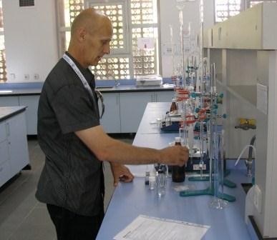
Pregled laboratorijev pred tekmovanjem (Turčija 11)

Slide 14
 | Mentorji | Dijaki
3. dan | Prevajanje besedil testov. Dobimo besedila teoretičnih testov | Celodnevni izlet v Beypazari
4. dan | Ogled Ankare Konzultacije z avtorji nalog 2. Seja mednarodne žirije – usklajevanje besedila | Praktični test Popoldan ogled Ankare
5. dan | Prevajanje besedil testov. Prosto | Zabava in šport na jezeru Eymir
6. dan | Izlet v Beypazari Popoldne srečanje z dijaki Ocenjevanje testov | Teoretični test Popoldne srečanje z mentorji

Slide 15
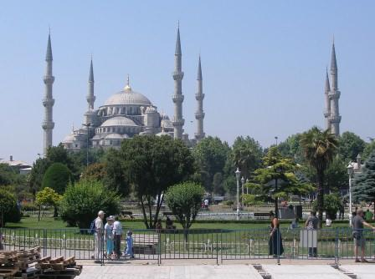
Sultanahmedova džamija Istanbul (2011)

Slide 16
 | Mentorji | Dijaki
7. dan | Izlet v Istanbul | Izlet v Kapadokijo
8. dan | Usklajevanje ocen z avtorji 4. Seja mednarodne žirije, določitev dobitnikov medalj | Prihod iz Kapadokije Koncert
9. dan | Dopoldan prosto. Popoldan zaključna slovesnost | Zaključna slovesnost
10. dan | Odhodi | Odhodi

Slide 17
Tekmovanje je sestavljeno iz dveh delov, praktičnega (laboratorijskega) in teoretičnega.
Pri praktičnem delu morajo dijaki pokazati znanja navadno iz dveh področij: iz kemijske analize (volumetrična analiza, fotometrija, manipulacija vzorca, včasih kvalitativna analiza) in preparative (osnovne operacije pri preparativnem delu in čiščenju produkta).
Ocenjuje se točnost analize in obdelava rezultatov, pri preparativi pa izkoristek in kvaliteta produkta.
Dijaki imajo težave z nepoznavanjem opreme in premajhno rutino. Dan pred tekmovanjem jim pokažejo rokovanje z aparaturami in jim dajo varnostna navodila.

Slide 18
Teoretični test je sestavljen iz več nalog z različnih področij kemije (anorganska, organska, fizikalna itd.), pogosto so naloge interdisciplinarne.
Reševanje testov iz teoretičnega in praktičnega dela traja po 5 ur.
Tekmovalci dobijo naloge v svojih maternih jezikih, da ni razlik v razumevanju besedil.

Slide 19
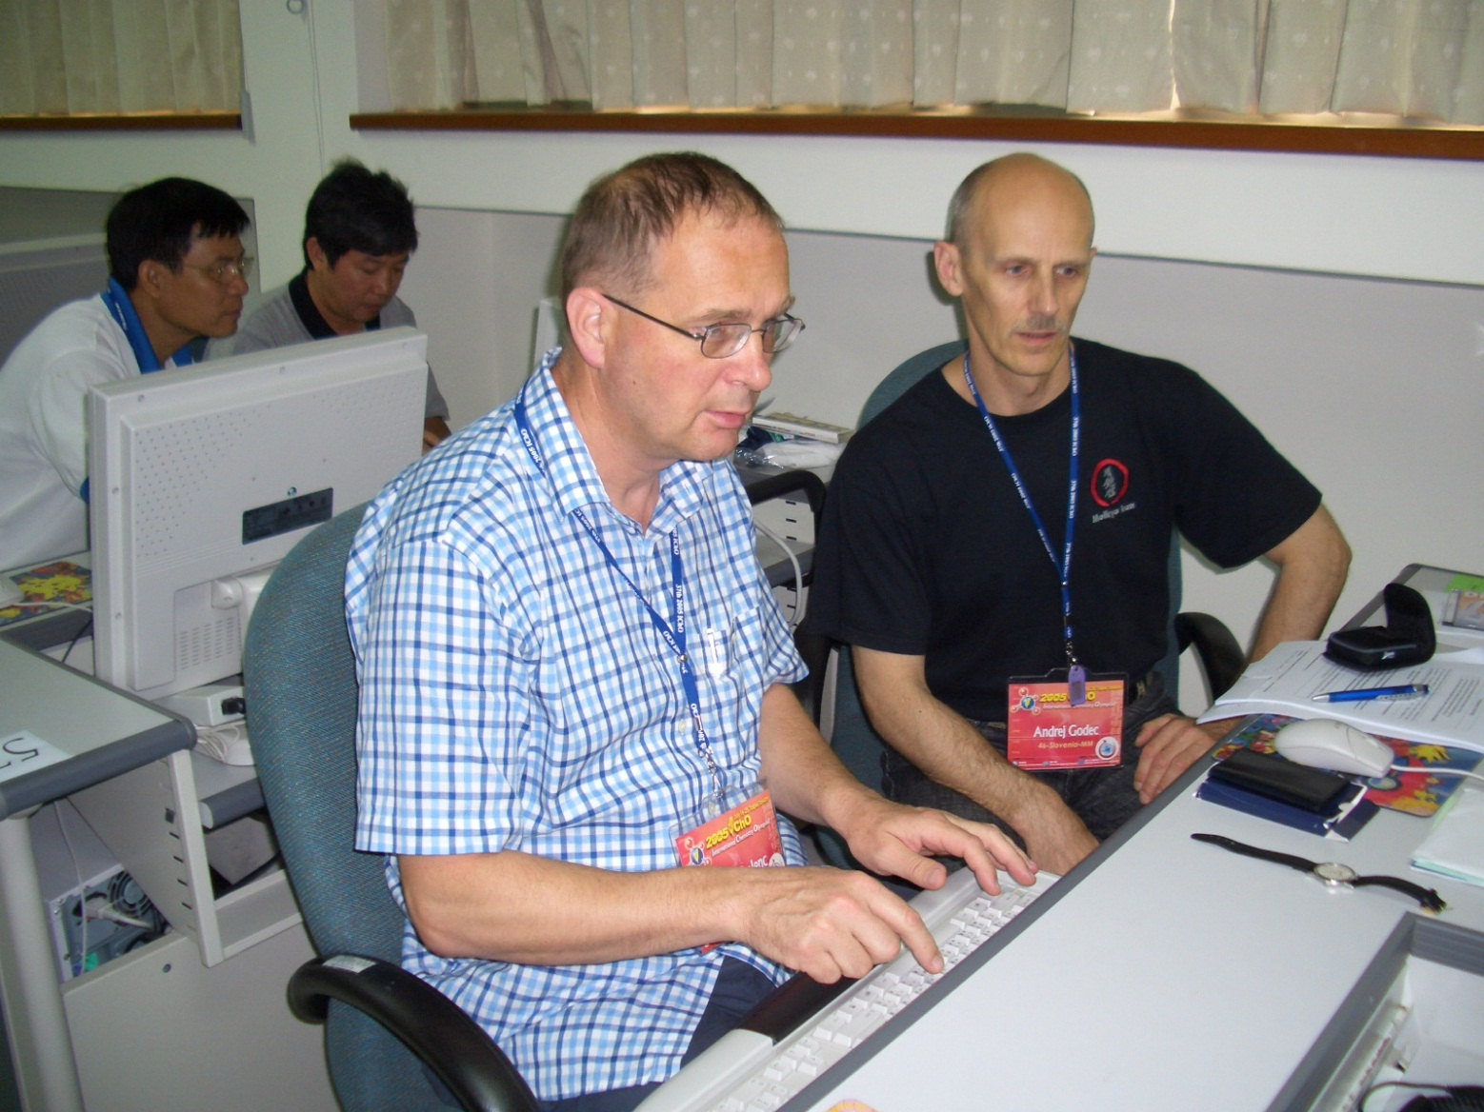
Prevajanje testov (Tajvan 2005)

Slide 20
Vsebine tekmovalnih nalog
Olimpijada je tekmovanje srednješolcev, zato mora biti snov v nalogah prilagojena njihovemu znanju. Seznam vsebin (silabus) našteva teme, ki se smejo pojavljati v tekmovalnih nalogah in jih razvršča v dve skupini.
V prvi skupini je snov, ki spada v območje srednješolskih znanj, čeprav nekoliko nadgrajenih.
Npr.
Vrste vezi (kovalentna, ionska, kovinska), medmolekulske sile in povezava teh z lastnostmi.
Oblika molekul in teorija VSEPR.
Plinski zakoni – splošna plinska enačba, parcialni tlaki.
Hibridizacija in geometrija organskih molekul.

Slide 21
V drugo skupino spadajo teme, ki se v srednjih šolah ne obravnavajo nikjer po svetu. Te vsebine se morajo pojaviti v nalogah za pripravo.
Npr.
Anorganska stereokemija, izomerija in kompleksi
Struktura trdnin (kovine, NaCl, CsCl), Braggov zakon.
Fazni diagrami, Clausius-Clapeyronova enačba, trojne in kritične točke.
Enostavnejši NMR spektri (kemijski premik, multipliciteta vrhov, integral).
Konformacijska analiza, Newmanove projekcije, anomerni efekt.

Slide 22
Priprava dijakov
Tekmovalci morajo predvsem dobro obvladati srednješolske vsebine iz kemije tj. učne vsebine iz prve skupine. Velik del te snovi ni vsebovan v našem učnem načrtu, nekatere vsebine pa so obdelane zelo površno. Učencem je treba nato razložiti še vsebine iz druge skupine, ki jih organizator pošlje v obliki nalog za pripravo konec januarja ali v začetku februarja.
Pri nas začnemo sezono priprav s prvim izbirnim testom, ki se piše v oktobru in vsebuje znanja, ki naj bi jih učenci pridobili po našem učnem načrtu, v glavnem iz 1. in 2. letnika gimnazije.

Slide 23
Povabimo šole, katerih dijaki so se v prejšnjih letih vsaj nekoliko izkazali na državnih tekmovanjih. Vabljeni so dijaki 3. in 4. letnikov.
Izberemo okrog 20 dijakov, ki so na testu dosegli najboljše rezultate, posebej za 3. in posebej za 4. letnik.
V novembru in decembru imamo priprave iz vsebin iz prve skupine, tj. poglobljeno srednješolsko snov. V januarju pišemo test iz pridobljenih znanj (2. izbirni test).
Na osnovi tega testa izberemo okrog 10 dijakov, ki se udeležijo priprav iz univerzitetnih vsebin. Te potekajo strnjeno 1 teden v začetku februarja. V začetku marca sledi 3. izbirni test.

Slide 24
Na 3. testu izberemo 6 dijakov, ki so dosegli najboljše uvrstitve na 2. in 3. testu. Ti se usposabljajo še praktično iz laboratorijskih veščin, navadno med prvomajskimi počitnicami.
Po praktičnem usposabljanju na seji ožjega odbora izberemo končno ekipo 4. dijakov. S temi dijaki nato navadno konec junija, po maturi in malo pred odhodom spet nekoliko delamo.
Poleg opisanega usposabljanja, ki ga opravljajo učitelji s fakultete za kemijo se morajo dijaki pripravljati tudi sami in s pomočjo svojih srednješolskih učiteljev.

Slide 25
Od njih pričakujemo, da bodo dobro obvladali vsaj vsebine, ki jih obravnavajo srednješolski učbeniki. Velik poudarek je na samostojnem delu.
Poseben problem je praktično delo. Na tekmovanju predstavlja 40 % točk. Škoda je, da zgubljamo točke zaradi slabe usposobljenosti dijakov. Za temeljitejše usposabljanje na fakulteti je premalo časa. Zato pričakujemo, da jim bodo matične šole omogočile čim več vaj v laboratoriju, vsaj osnovnih prijemov pri analizi in preparativi.
Drug problem so učbeniki. V slovenščini (pa tudi v drugih jezikih) je malo ali nič primerne literature. Srednješolski učbeniki so premalo, univerzitetni so preobsežni in prezahtevni.

Slide 26
Slovenija na MKO
Slovenija sodeluje na MKO že od osamosvojitve, še prej pa v okviru jugoslovanske reprezentance. V začetku je delo temeljilo na srednješolskih učiteljih, kakor je pač kdo vedel in znal. Gonilna sila je bila mag. Breda Novak.
V sredini 90-ih smo začeli priprave izvajati bolj temeljito in sistematično. Način in obseg priprav vseskozi prilagajamo in spreminjamo.
V priprave je na FKKT vključenih nekaj učiteljev in drugih sodelavcev, ki to delo opravljajo že leta, seveda pa ne gre pozabiti srednješolskih učiteljev.

Slide 27
Leta 2005 smo svoje delovanje institucionalizirali. Ustanovljen je bil Slovenski odbor za MKO, v okviru Slovenskega kemijskega društva.
V odboru so fakultetni učitelji, ki delajo z dijaki med šolskim letom, poleg teh pa še predstavniki gimnazij, slovenskega kemijskega društva in republiških tekmovanj.
V okviru tega odbora deluje ožji odbor, ki je sestavljen le iz fakultetnih učiteljev in ta odloča o izboru tekmovalcev.
Uvrstitve Slovenije na MKO so sorazmerno dobre. Večinoma se (ekipno) uvrščamo nekje v drugo tretjino.

Slide 28
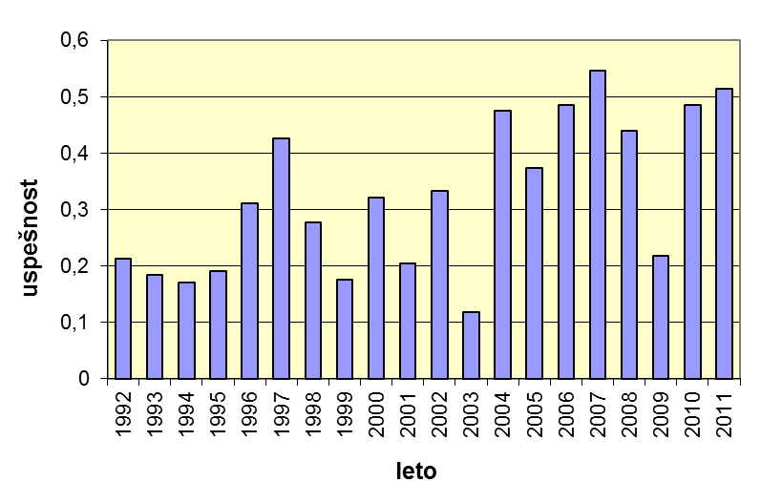
Uvrstitve Slovenije na MKO od 1992 do 2011

Slide 29
Financiranje naše dejavnosti ni urejeno. Večino sredstev dobimo preko Zveze za tehnično kulturo, ki se javlja na različne razpise MŠŠ in MVŠZ.
V letih, ko je olimpijada daleč, so tudi stroški visoki. Letalske vozovnice za medcelinske polete so okrog 1000 € na osebo in več, ekipa mora biti tam vsaj dva dni prej, da se aklimatizira. Bivanje v tem času plačamo sami. Takrat sredstev zmanjka.
Malo si pomagamo z donacijami. Tako naberemo nekaj sredstev iz katerih krijemo določene stroške. Zelo težko je kaj dobiti!

Slide 30
Moje izkušnje z MKO
Na prvem mestu je MKO druženje mladih ljudi, v tuji državi, kjer srečajo množico sebi podobnih in vidijo nekaj sveta.
Za to morajo seveda vložiti precej truda. Žal ga morajo vložiti tudi tisti, ki se ne uvrstijo med štiri izbrane in ostanejo doma.
V vsakem primeru pa pridobijo nekaj znanja in mogoče tudi dodatnega veselja do naravoslovnih ved.
Večina naših tekmovalcev nato študira kemijo, biokemijo, farmacijo ali medicino ali fiziko. Na FKKT so to večinoma najboljši študentje.

Slide 31
Slovenski tekmovalci v zadnjih letih redno dobivajo bronaste medalje, včasih tudi kakšno srebrno. Želeli bi boljše rezultate.
Ena od slabosti, na katero nimamo vpliva je majhna populacijska baza.
Drug problem je relativno slab interes za študij naravoslovja.
Težava je tudi v tem, da dijaki, razen osebnega zadovoljstva od doseženih uspehov nimajo nič.
Možnosti za motivacijo: štipendijska politika priznanje tekmovalnega predmeta na maturi olajšave pri vpisu na želen študij

Slide 32
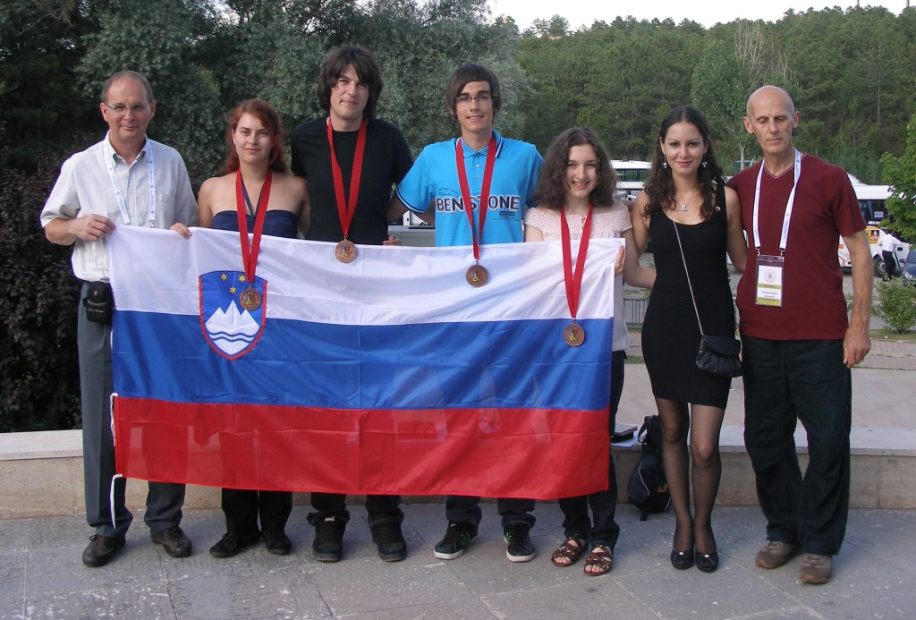
Slovenska ekipa v Turčiji 2011
32

Slide 33
Vprašanje je, kako da druge primerljive države dosegajo boljše rezultate (nekatere pa seveda tudi precej slabše).
Kako naprej?
Delati tako kot doslej in izboljšati priprave tekmovalcev.
Razširiti bazo dijakov, saj veliko srednjih šol sploh ne sodeluje.
Poskusiti najti dodatno motivacijo pri dijakih.
Pridobiti več sodelavcev za priprave in mentorstvo.
Organizacija MKO v Sloveniji? Več težav. ogromni stroški (vsaj 1 M €) malo ljudi, ki bi delali pri organizaciji pomanjkanje prostorov za delo, namestitev itd.

Slide 34
Na koncu bi se rad zahvalil vsem učiteljem in drugim sodelavcem, na univerzi in po srednjih šolah, ki so s svojim trudom kakorkoli prispevali k dosedanjim uspehom na MKO.
Zahvala gre tudi ministrstvom, ki dajejo sredstva v ta namen in ZTK, ki pridobiva ta sredstva.
Nemalo sredstev so prispevali tudi razne delovne organizacije s svojimi donacijami.
Nenazadnje gre priznanje predvsem dijakom, ki so v priprave za olimpijado vložili veliko truda. Nekaterim se je obrestoval, drugim ne.

Slide 35
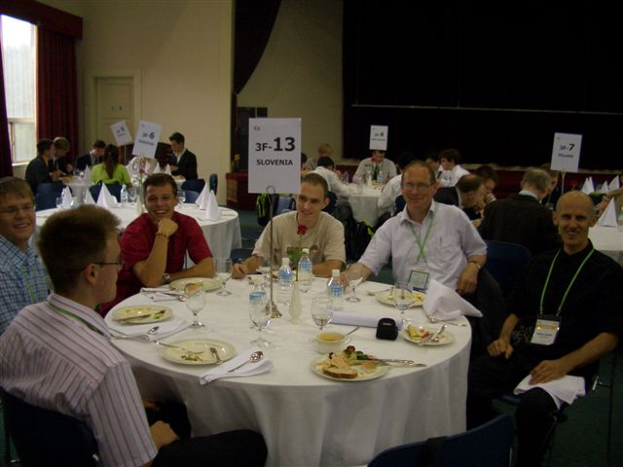
Svečana večerja ob zaključku olimpijade (Koreja 2006)

Slide 36
Dodatne informacije v zvezi z MKO lahko dobite na elektronskem naslovu
darko.dolenc@fkkt.uni-lj.si
ali andrej.godec@fkkt.uni-lj.si
ali na tel. 01 2419 250

